Slide 1
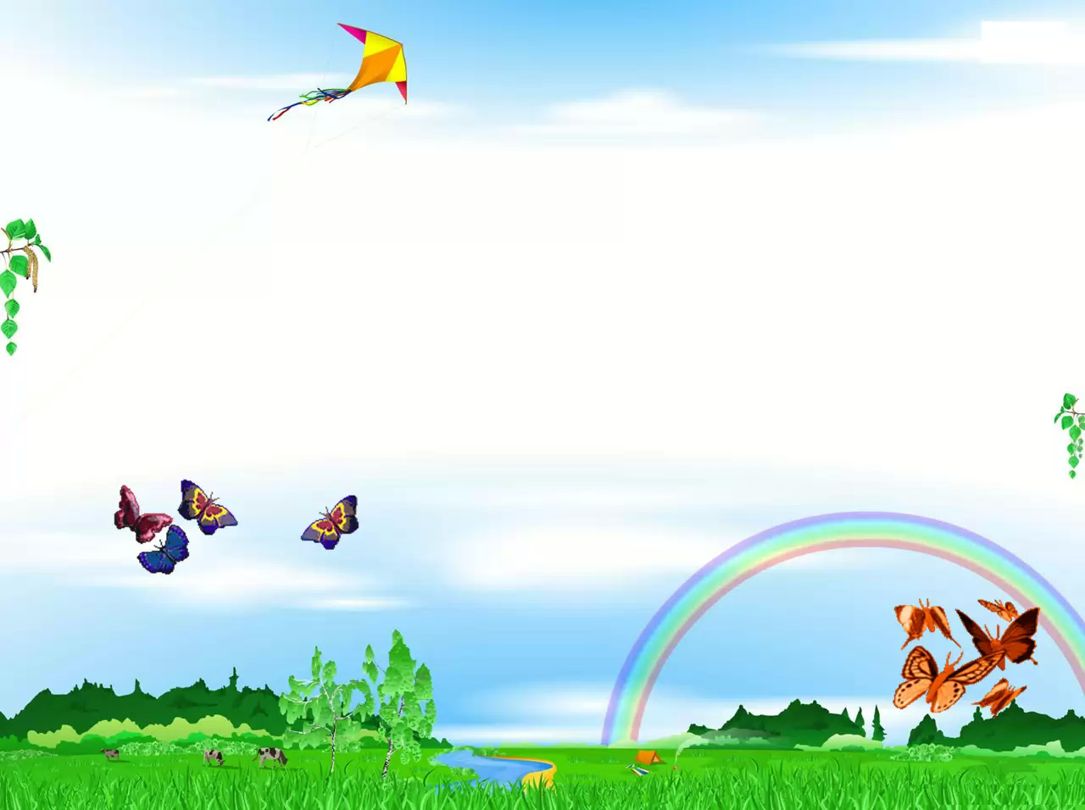
ЗАГАДКИ ПРО ЯВИЩА ПРИРОДИ
Підготувала: Дудник Л.М.
вчитель початкових класів
Плескачівської загальноосвітньої школи
І-ІІ ступенів
Смілянської районної ради Черкаської області

Slide 2
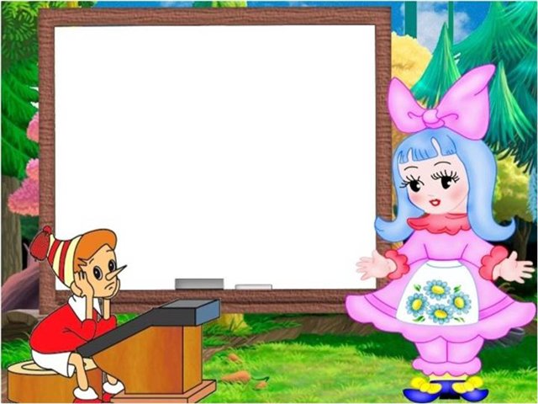
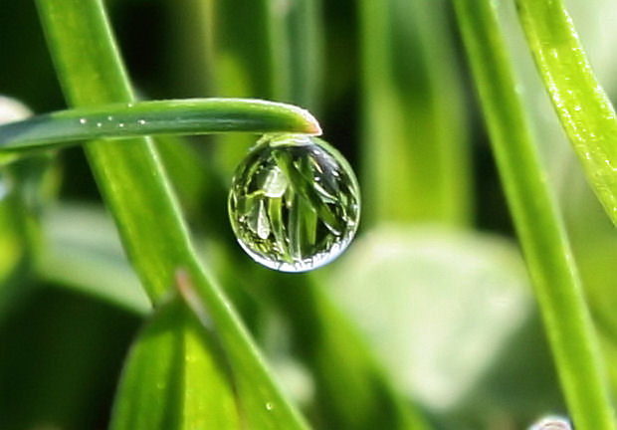
Ввечері на землю лягає, Вночі на землі спочиває, А вранці в небо злітає.

Slide 3
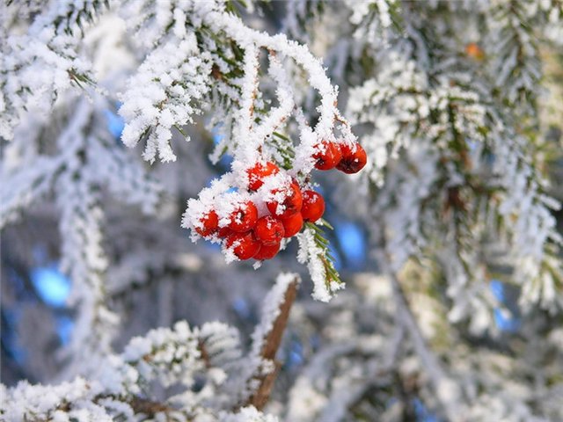
Сад зацвів неначе літом.

Slide 4
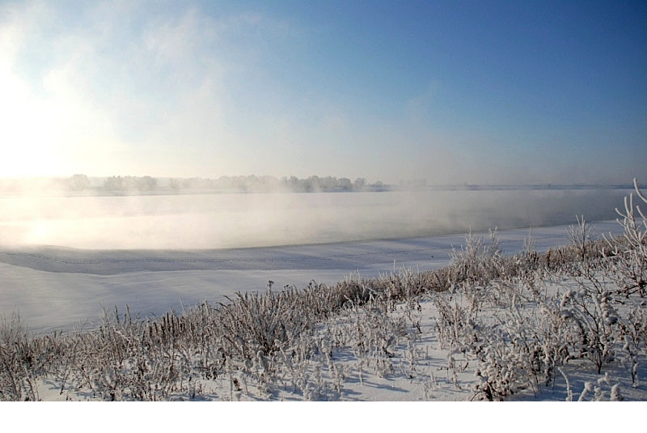
Що за вода, що літа?

Slide 5
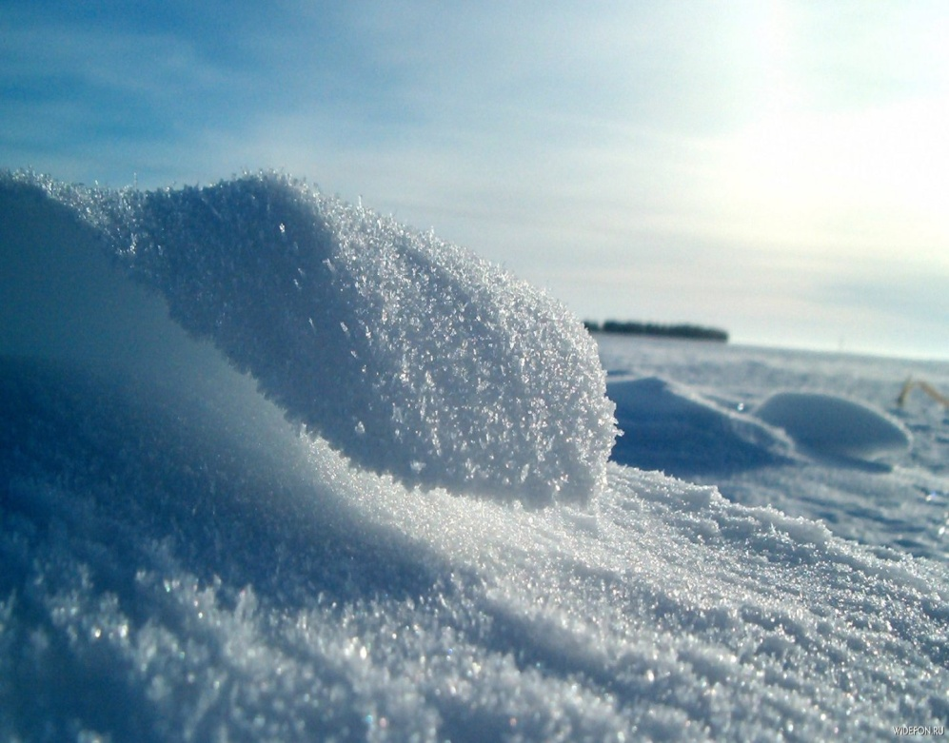
Я падаю на ваші хати. Я білий, білий, волохатий. Я прилипаю вам до ніг І називаюсь просто...

Slide 6
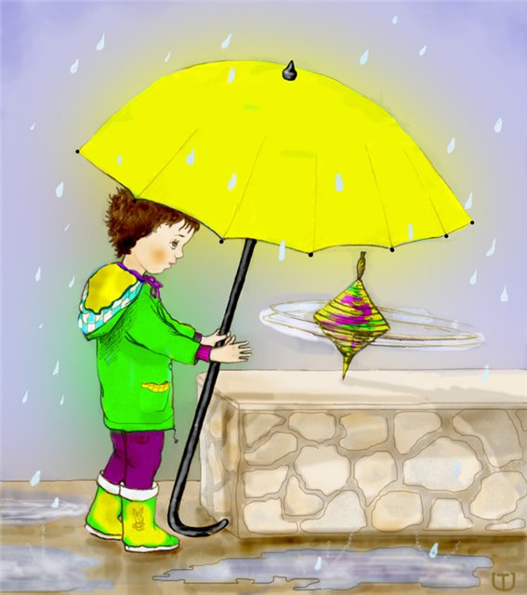
Як нема мене - чекають, Як прийду - втікають.

Slide 7
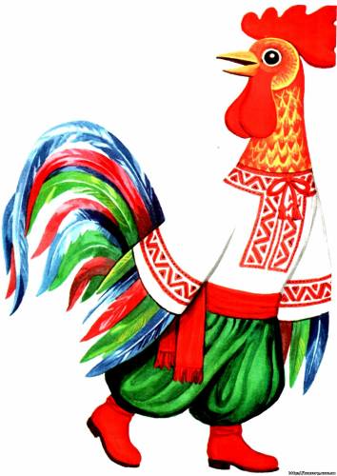
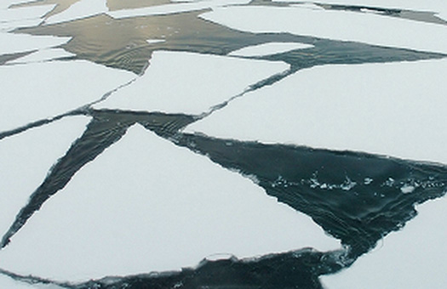
ь\
Півня ця калюжа здивувала дуже:
Є в ній водиця - не дає напитись.

Slide 8
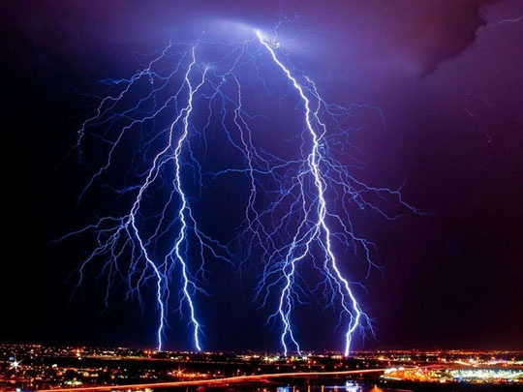
Летить птах орел Несе в дзьобі вогонь. Вогняні стріли пускає, Ніхто його не впіймає.

Slide 9
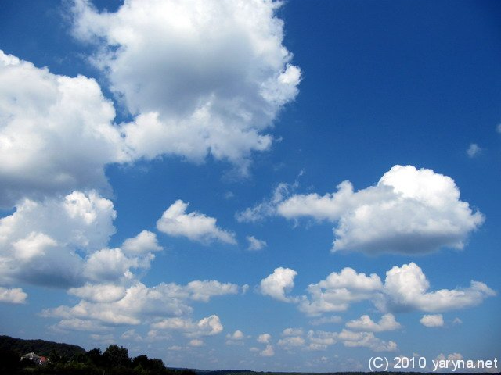
Летить орлиця По синьому небі. Крила розпустила Сонечко закрила.

Slide 10
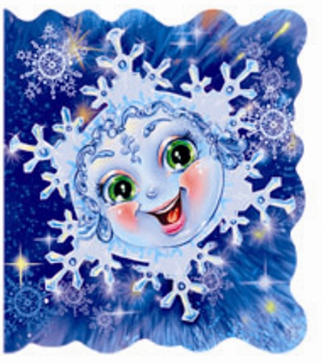
Ніжна зірка сніжно - біла
На рукав мені злетіла.
Поки ніс її сюди
Стала краплею води.

Slide 11
Удень по небу гуляє, А ввечері на землю спати лягає.

Slide 12
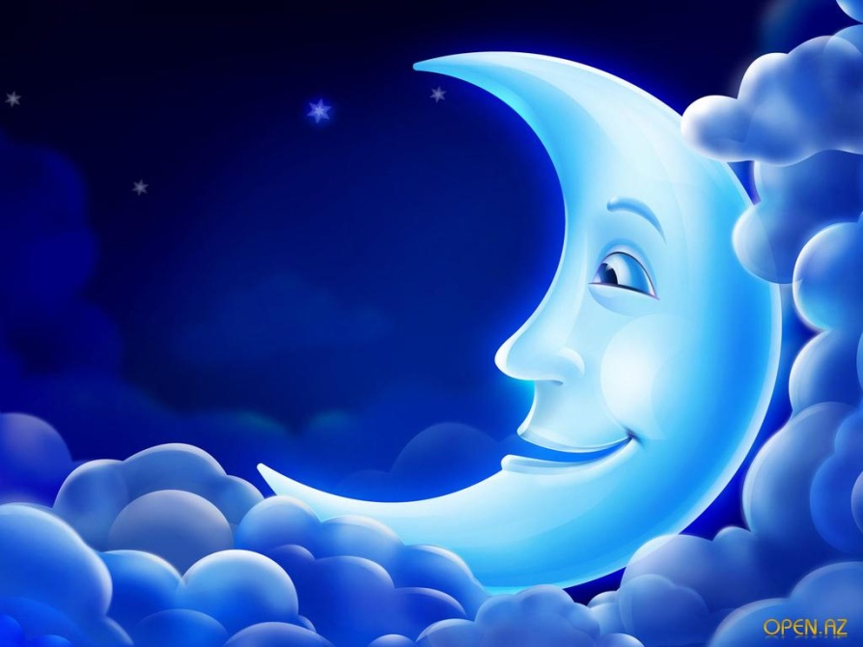
Аж до раночку вночі Дід-пастух овець лічив. Вийшло сонечко з-за гаю… Де вони тепер – не знає.

Slide 13
Література:
- Кондратенко Л.О., Гільбуха Ю.З..- К.:НПЦ Перспектива, 1995.-144 с.
- Будна Н.О., Гемзюк О.Р.Уроки Я і Україна.
Уроки природознавства 3 клас. – Тернопіль.:
Навчальна книга – Богдан, 2005.
Інтернет-ресурси:
- http://images.yandex.ua
Список використаних джерел:

